Slide 1










(+593)988959107

Slide 2



ADVENTISTA DEL SÉPTIMO DÍA
MOVIMIENTO DE REFORMA

Slide 3





Asiste Puntual
Cada sábado 9:00am (Ecuador) por:
ASDMR ECUADOR
Unión Ecuatoriana ASDMR
Registro
de Asistencia

Slide 4

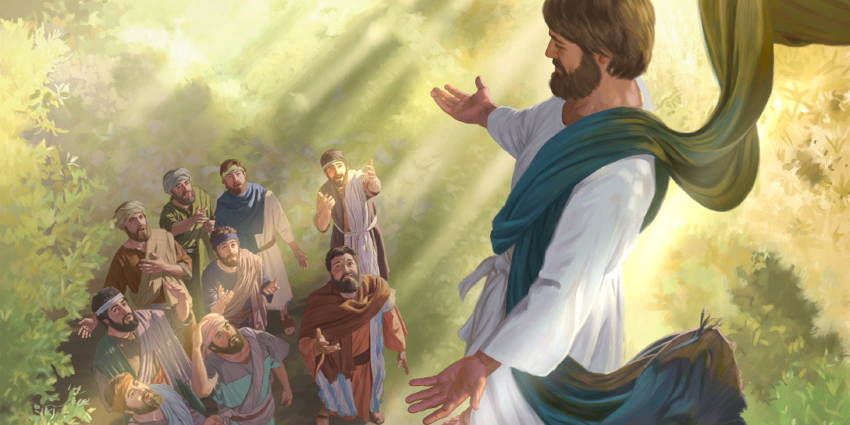


La lección de los niños para hoy es:
La ascensión
Sábado, 11 de enero de 2025

Slide 5
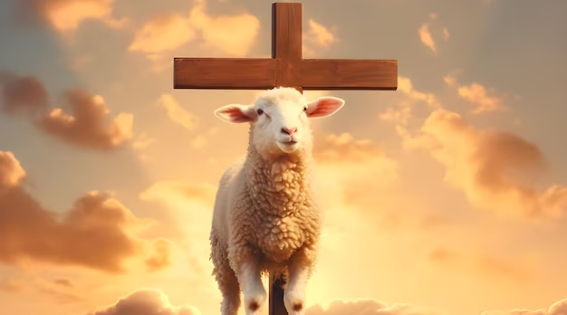
El Cordero de Dios
Sábado, 11 de enero de 2025
Lección 2

Slide 6



Verso bíblico de memoria
“Angustiado él, y afligido, no abrió su boca; como cordero fue llevado al matadero; y como oveja delante de sus trasquiladores, enmudeció, y no abrió su boca.”
(Isaías 53:7)
Idea central
“Fije el pecador arrepentido sus ojos en el ‘Cordero de Dios, que quita el pecado del mundo’.”
La Fe por la Cual Vivo, p. 109.
Sábado, 11 de enero de 2025
Introducción

Slide 7
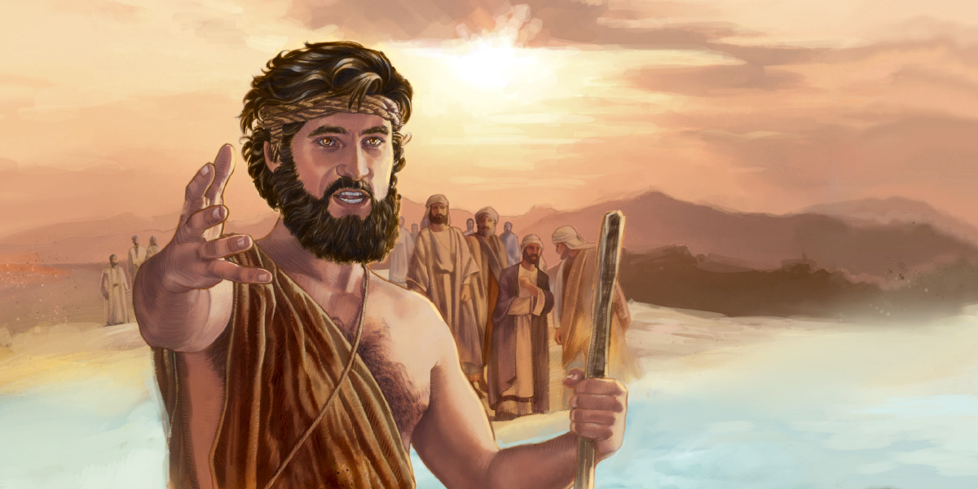
¿Qué declaró Juan el Bautista acerca de Jesús?
Juan el Bautista declaró que Jesús era el eterno y preeminente Mesías prometido…
…el Hijo único de Dios y por quien se ha revelado plenamente el Padre.
El testimonio de Juan el Bautista
Domingo

Slide 8
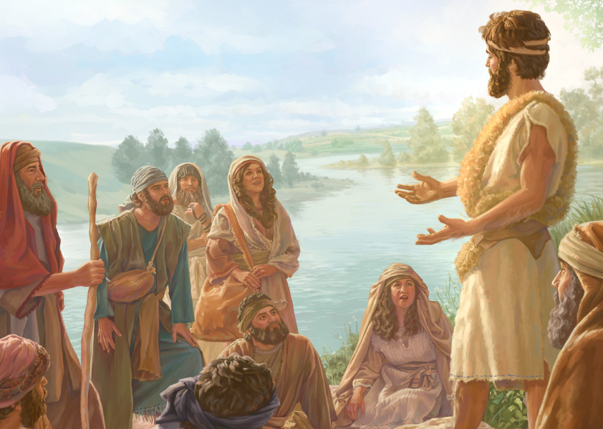
¿Cómo se identificó Juan ante los líderes religiosos?
Juan el Bautista se identificó con humildad como el precursor del Mesías.
¿Qué profecía cumplió, y cómo debemos relacionarnos con ella?
Juan cumplió la profecía de Isaías al llamar al arrepentimiento y al bautismo, preparando los corazones para recibir a Cristo.
Al igual que Juan, nuestra misión es preparar los corazones de las personas para que acepten a Jesús, proclamando el mensaje de arrepentimiento y salvación.
El testimonio de Juan el Bautista
Domingo

Slide 9
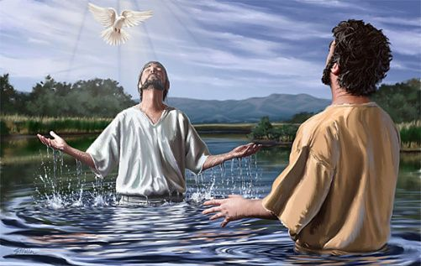
Cuando Jesús acudió a Juan para ser bautizado, ¿cómo lo identificó Juan y dio testimonio de su misión al público?
Juan identificó a Jesús como el sacrificio perfecto y definitivo enviado por Dios para redimir a la humanidad del pecado…
…y dio testimonio de la misión de Jesús porque vio al Espíritu Santo descender sobre Jesús como una paloma durante su bautismo.
¿Qué profecía se cumplió?
La declaración de Juan sobre Jesús como el Cordero de Dios conecta con la profecía de Isaías que describe al Mesías como aquel que llevaría los pecados de la humanidad y sufriría en su lugar.
Una misión de sacrificio
Lunes

Slide 10
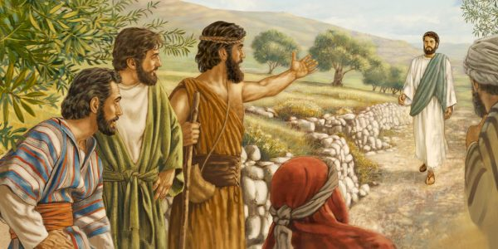
¿Cómo presentó Juan a Jesús ante sus discípulos?
Tal como ya lo había mencionado, Juan presentó a Jesús como el Cordero de Dios.
¿Qué efecto tuvieron sus palabras en ellos, y qué sucedió después en su propia vida?
Las palabras de Juan conmovieron el corazón de sus discípulos, y ellos aprendieron a mirar a Jesús como el Maestro y a seguirlo.
Juan permaneció fiel a su llamado, predicando la verdad y llamando al arrepentimiento, incluso cuando esto le costó la vida.
Una misión de sacrificio
Lunes

Slide 11
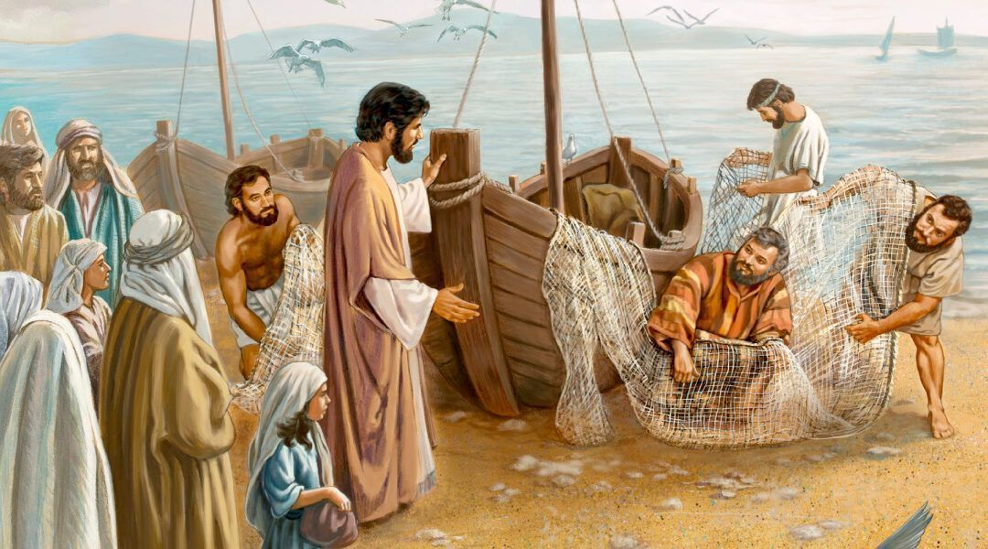
¿Quiénes fueron algunos de los primeros discípulos de Jesús?
La Biblia menciona que fueron: Pedro y su hermano Andrés, también Juan y su hermano Jacobo.
¿Qué interés manifestaron por Cristo y cuánto duró su primer encuentro con Él?
Deseaban pasar tiempo con Jesús, sentarse a sus pies y aprender de Él…
…por eso pasaron el resto del día con Jesús porque ya eran las 4 pm.
Primeros discípulos de Jesús
Martes

Slide 12
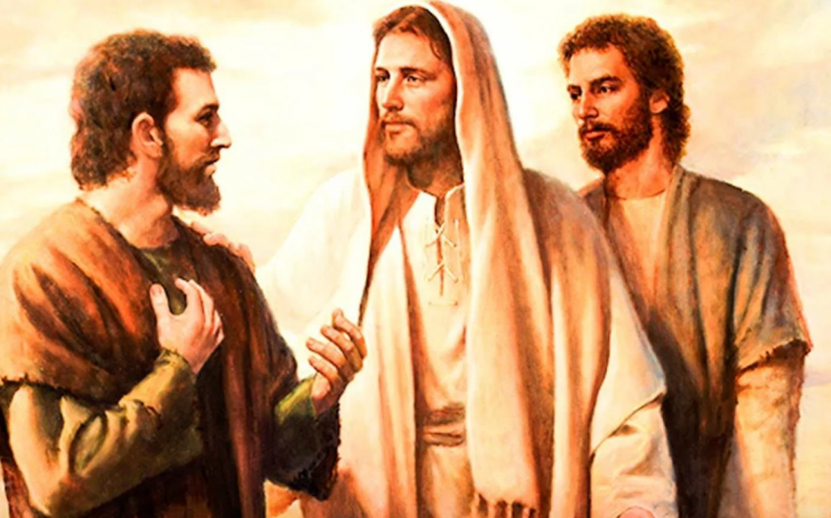
Andrés, lleno de entusiasmo, y del gozo que llenaba su corazón fue inmediatamente a compartir la noticia con su hermano.
Andrés no se limitó a contarle a Simón sobre Jesús, sino que lo condujo directamente al Maestro. Simón no se hizo llamar dos veces, sino se apresuró.
¿Qué hicieron los primeros discípulos poco después de conocer a Jesús?
Primeros discípulos de Jesús
Martes

Slide 13
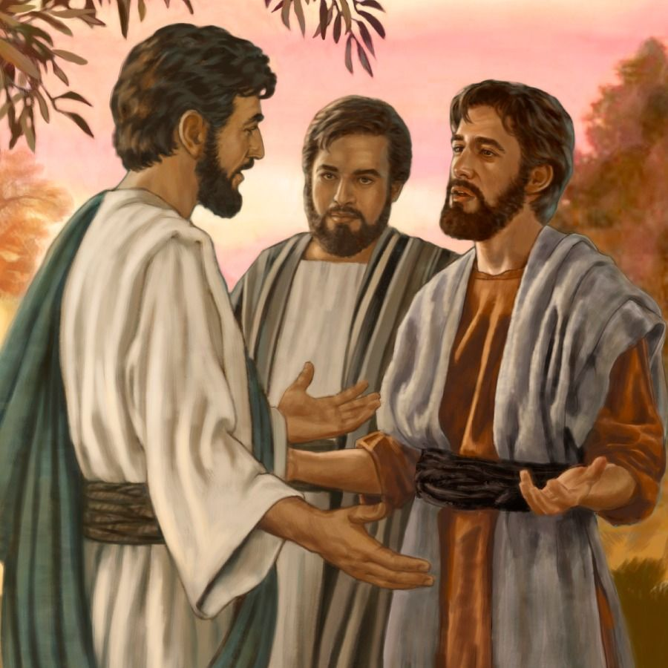
Felipe obedeció al mandato aceptando la invitación de Jesús…
…y en seguida se puso a trabajar para Cristo pues compartió la noticia con Natanael.
Describe qué sucedió cuando Jesús invitó al siguiente discípulo a que lo siguiera.
Derribando los prejuicios
Miércoles

Slide 14
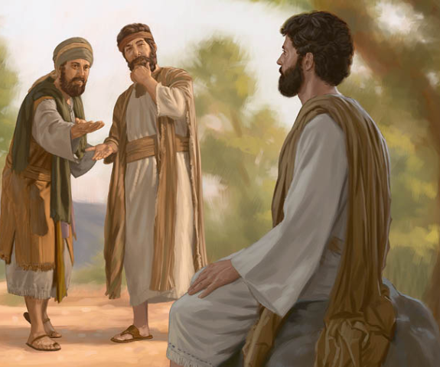
¿Qué podemos aprender de la forma en que Cristo pudo vencer la vacilación de Natanael?
Cristo venció la vacilación de Natanael cuando respondió a su oración y le demostró que conoce a cada persona de manera íntima…
…esta experiencia nos enseña que aún con dudas o prejuicios debemos ir a Cristo con deseo de oír la verdad, debemos “ir y ver”…
…necesitamos estudiar la Palabra de Dios por nosotros mismos con la guía del Espíritu Santo, y así viendo y juzgando por nosotros mismos llegaremos a ser discípulos de Jesús.
Derribando los prejuicios
Miércoles

Slide 15
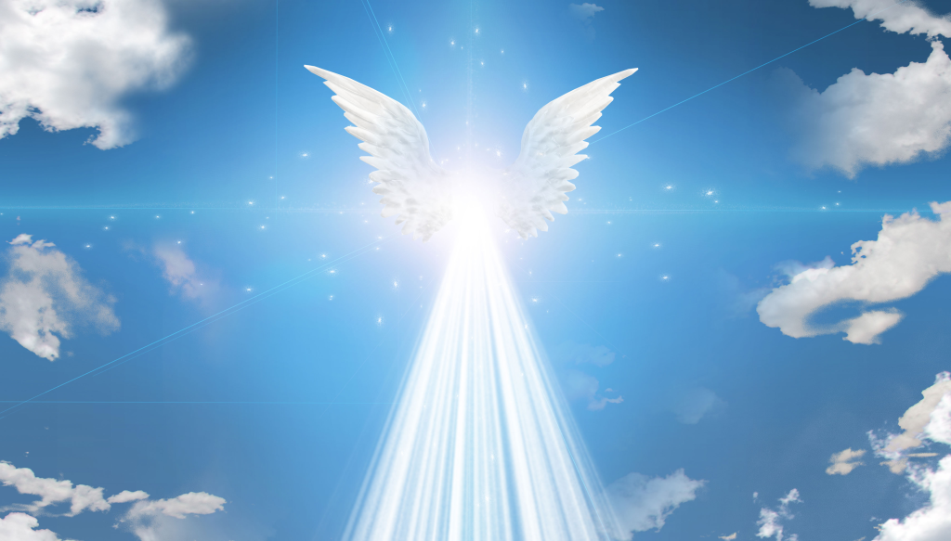
Le prometió que durante su relación con Cristo vería muchas pruebas convincentes de su divinidad.
…esto con el propósito de vivificar su fe y fortalecer su confianza en Él, así estaría listo para cumplir su misión.
¿Qué prometió Cristo a Natanael, y por qué?
Un cielo abierto
Jueves

Slide 16
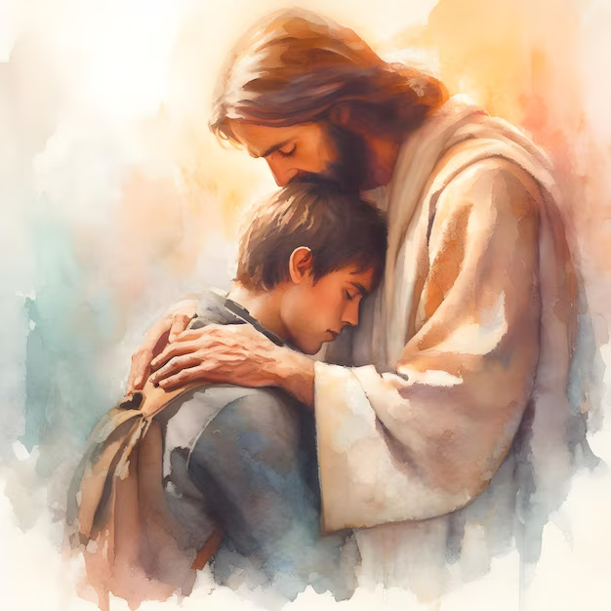
Cuando aceptamos a Cristo, nuestras almas son saciadas con su agua viva, recibimos el regalo de la vida eterna, comenzamos una vida en comunión con Él…
…y esto se hará manifiesto en el cambio de nuestros modales y en nuestro deseo por compartir a otros el conocimiento de Cristo.
¿Qué sucede cuando aceptamos a Cristo?
Un cielo abierto
Jueves

Slide 17





Juan el Bautista testificó de Jesús como el Mesías eterno, el Cordero de Dios, el Hijo de Dios, quien vino con la misión de reconciliar a la humanidad con Dios y ofrecer vida eterna a través de su sacrificio y su gracia.
Al igual que Juan, debemos con firmeza avanzar en nuestra misión espiritual, debemos mantener una vida de servicio, dedicada a preparar el camino para que otros conozcan a Cristo, y le sigan.
Aprendemos de Juan y Andrés la importancia de responder con prontitud y entusiasmo al llamado de Jesús, debemos priorizar nuestra relación con Él y ser testigos ante el mundo del amor de Dios.
La experiencia de Natanael nos enseña que pese a las dudad debemos acercarnos a Jesús con un deseo sincero de aprender, confiando en que Él nos conoce, nos comprende y tiene el poder para transformarnos.
Cristo invita a todas las personas a ir a Él. Nadie está excluido; cualquiera que tenga sed espiritual puede acercarse y experimentar su poder transformador que capacita para vivir en comunión con Él.
Afirmo lo que aprendí
Resumen

Slide 18

Avanzo
Creo que Jesús, el Cordero de Dios, sufrió en silencio y murió por nuestros pecados, demostrando su amor y sacrificio.
al tomar buenas decisiones
¡Decido fijar mis ojos en su sacrificio redentor, arrepentirme de mis pecados y seguir su ejemplo de humildad y entrega, viviendo agradecido y compartiendo su amor con los demás!
Aplico a mi vida lo que aprendí
Decisión

Slide 19
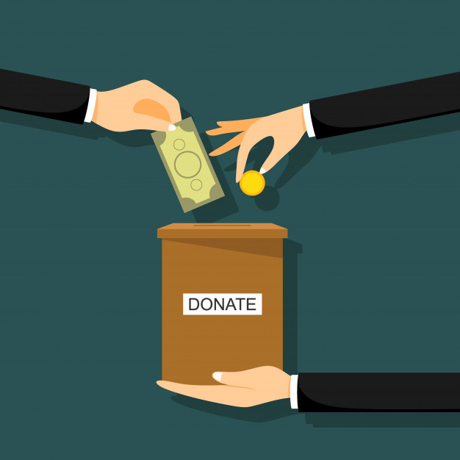

Soy Mayordomo:
Planifico mi ofrenda
Para transferencias bancarias:
Banco Pacífico
Cuenta Corriente #637254
Banco Pichincha
Cuenta de Ahorros #3735728600
RUC: 1790984362001
ADVENTISTAS DEL SÉPTIMO DÍA MOVIMIENTO DE REFORMA UNION ECUATORIANA
DIEZMOS
OFRENDAS
Mayordomía

